Slide 1
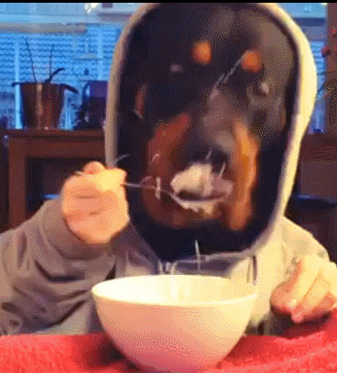
Tema 7 La nutrición de animales

Slide 2
Contenido
Los tipos de respiración en animales
La captura del alimento
La evolución de los sistemas digestivos

Slide 3
Los tipos de respiración en animales
Página 130 a 133 se ha trabajado en forma de presentaciones orales de los alumnos.

Slide 4
Los tipos de respiración en animales
Los pulmones de los vertebrados Los vertebrados han perfeccionado el sistema de intercambio de gases con el aire. Este sistema en conjunto con otros avances en la anatomía han hecho posible que los vertebrados crecieron en tamaño y podían tener un metabolismo mucho más activo.
Peces pulmonados

Slide 5
Los tipos de respiración en animales
Anfibios
Los anfibios fueron los primeros animales terrestres, pero hasta hoy en día, cientos de millones de años después, siguen dependiendo de mucha humedad para sobrevivir. Su estado larval es completamente dependiendo de agua todavía, ya que tienen respiración branquial.
Después de la metamorfosis tienen un sistema pulmonar que completan con respiración cutánea para respirar bajo del agua.
Los pulmones son simples sacos con poco superficie, y es la boca que tiene que moverse para obtener aire.

Slide 6
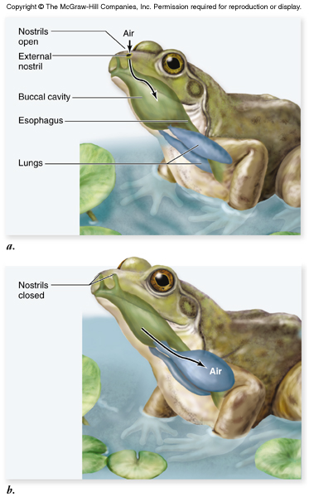
Los tipos de respiración en animales

Slide 7
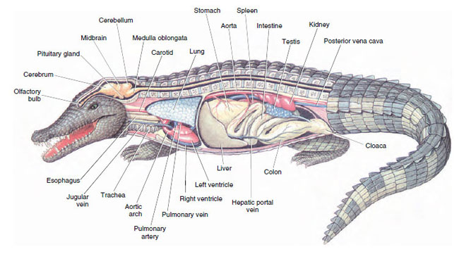
Los tipos de respiración en animales
Reptiles
Surgieron directamente de los anfibios y presentan mejoras en el sistema pulmonar y en la ventilación. Sus pulmones ya tienen pliegues aumentando la superficie para que tenga lugar más difusión de gases. La ventilación ya depende de movimientos torácicos, que es más eficiente y permite respirar cuando la bosa está en uso. La respiración en totalmente aérea.

Slide 8
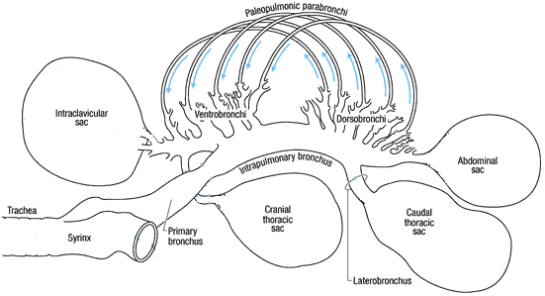
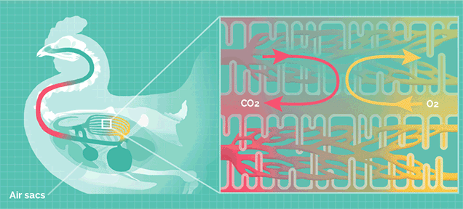
Los tipos de respiración en animales
Aves
Tienes sacos aéreos comunicados con los pulmones y situadas entre víseras y dentro de huesos. Existe un flujo unidireccional de los sacos posteriores a anteriores. Les aumenta el superficie y les permite tener un metabolismo elevado (ya son homeotermo).
ANIMACIÓN

Slide 9
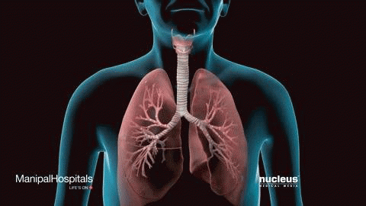
Los tipos de respiración en animales
Mamíferos
Tienen un sistema de bronquiolos ramificados que finaliza en cientos de alvéolos (300 millones en los humanos)

Slide 10
La captura del alimento
Introducción

Slide 11
La captura del alimento
Los animales utilizan estrategias muy diferentes para alimentarse. Han evolucionado una gran cantidad de estructuras diferentes y especializada para varios tipos de alimentación.
Se puede distinguir entre formas selectivas y no selectivas de ingestión de alimento. Un lince come casi exclusivamente conejos, y un osa panda bambú. Pero el tiburón peregrino que vinos en el vídeo no es selectivo en lo que ingiere.
Después se puede distinguir entre microfagia y macrofagia, según el tamaño del alimento en relación con el animal.
Ejemplos de macrofagia:
Los fitófagos se alimentan de vegetales. Herbívoros->hierbas, frugívoros-> frutos, xilófagos-> madera, folífagos-> hojas etc.
Los zoófagos se alimentan de otros animales. Carnívoros->carne, ictíforos o piscívoros-> peces, insectívoros-> insectos etc.
Los omnívoros se alimentan de tanto plantas como animales, como tú.
LINK

Slide 12
La captura del alimento
Filtradores de agua
Uno de los primeros estrategias de alimentación desarrollaron los primeros animales acuáticos. Filtraron agua de sus partículas orgánicas. Ejemplos de ellos son las medusas, mejillones y almejas. Pero como hemos visto también algunos de los animales más grandes.

Slide 13
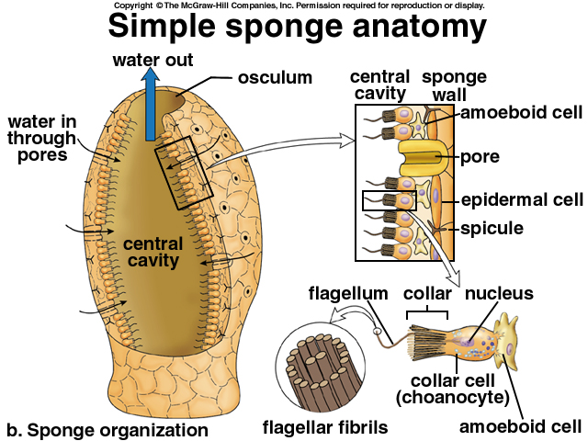
La captura del alimento
Captadores selectivos de alimentos pequeños
Las esponjas son los animales más sencillos. Tienen numerosos tubos en el cual crean un corriente de agua. En los tubos existen unas células llamadas coanocitos que tienen un flagelo con el que muevas en agua y una corona de microvellosidades que filtran el agua.

Slide 14
La captura del alimento
Las medusas y pólipos
Ya tienen una alimentación selectiva, ya que sus células especializadas, las cnidocitos, disparan arpones pequeños con veneno paralizante en sus presas. Después de capturar las presas los tentáculos lo llevan a la boca.

Slide 15
La captura del alimento
Raspadores de superficie
Aparecieron adaptaciones en los animales terrestres y los acuáticos para obtener alimentación del fondo del mar o los sustratos. Se desarrolló una rádula en erizos de mar y muchos moluscos como los caracoles.

Slide 16
La captura del alimento
Deglutidores de suelos y sedimentos
Una forma parecida a la filtración es ingerir suelos o sedimentos y hacerlos pasar por el sistema digestivo. Allí es donde las partículas y los organismos nutritivos son seleccionados, diferidos y absorbidos. Los lombrices de la tierra son un ejemplo, igual a los gusanos marinos.

Slide 17
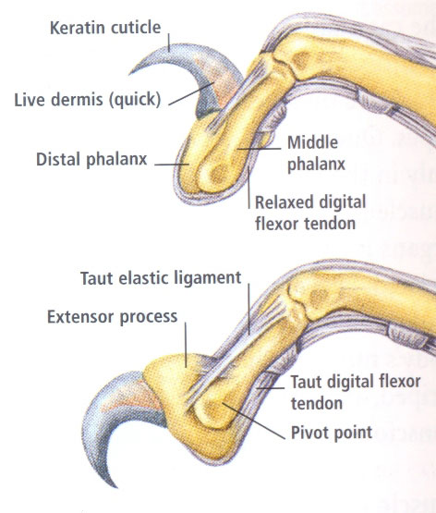
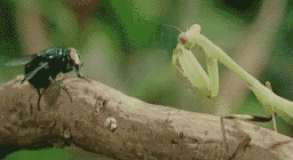
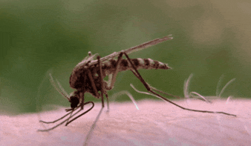
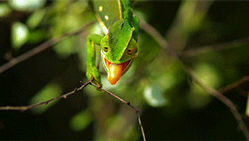
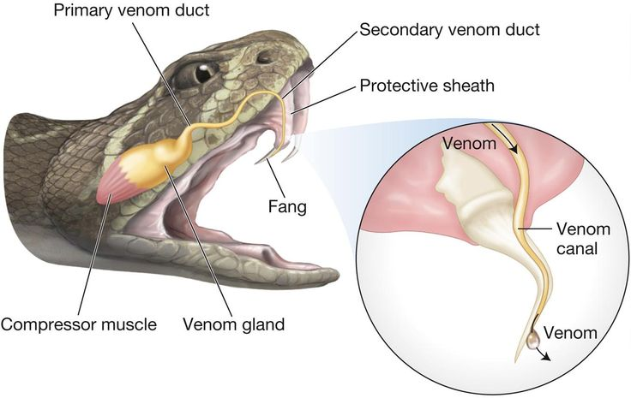
La captura del alimento
Macrófagos, seleccionadores del alimento
Los macrófagos seleccionan sus presas y se alimentan de ellas atrapándolas y devorándolas, arrancándoles trozos o picándolas u succionando sus jugos. Existen muchas adaptaciones para que obtengan sus alimentos. Casi todos los vertebrados son macrófagos.
Vídeo 1
Vídeo 2

Slide 18
La evolución de los sistemas digestivos

Slide 19
Tema 7 La nutrición de animales

